Slide 1

Název školy: ZŠ a MŠ Prysk, okres Česká Lípa, příspěvková organizace
Autor: Mgr. Jana Vostřelová
Název: VY_32_INOVACE_20_HUDEBNÍ VÝCHOVA_ANTONÍN DVOŘÁK_DÍLO
ČÍSLO PROJEKTU: CZ.1.07/1.4.00/21.1705
ANOTACE: ŽÁCI SE SEZNAMUJÍ S VELIKÁNY ČESKÉ HUDBY, ZÍSKÁVAJÍ INFORMACE O JEJICH ŽIVOTĚ A DÍLE zdroj: použité obrázky z galerie Office

Slide 2
ANTONÍN DVOŘÁK DÍLO
• INSPIROVAL SE LIDOVOU HUDBOU
• CO TO ZNAMENÁ LIDOVÁ HUDBA ?
• ZOPAKUJME SI CO VÍME NAPŘ. O LIDOVÉ PÍSNI
• ZAZPÍVEJTE SI NĚKTEROU Z TĚCHTO PÍSNÍ

Slide 3
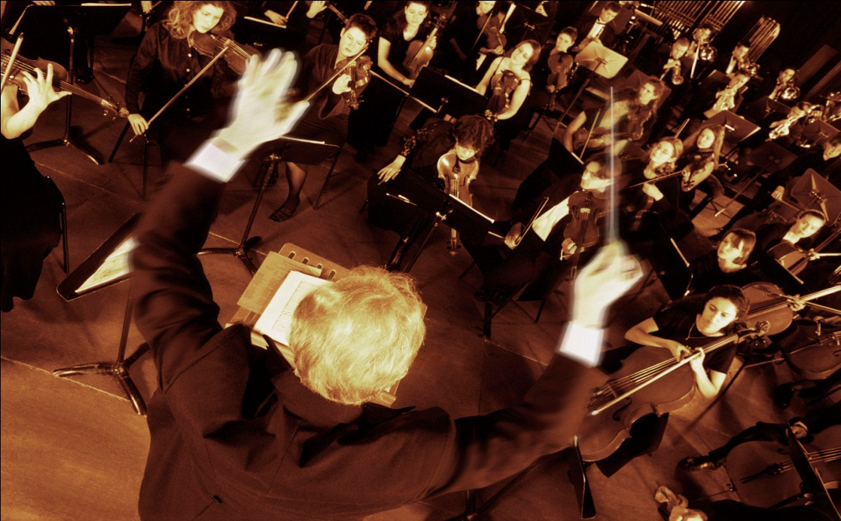
antonín dvořák - dílo
•ROZŠÍŘÍL SVŮJ ZÁJEM I O FOLKLÓR DALŠÍCH SLOVANSKÝCH NÁRODŮ
NAPŘ. SLOVANSKÉ TANCE
• V AMERICE SE ZAJÍMAL O ČERNOŠSKOU I INDIÁNSKOU HUDBU
PRVKY TÉTO HUDBY SE OBJEVUJÍ NAPŘ. V 9.SYMFONII ZVANÉ NOVOSVĚTSKÁ
(Z NOVÉHO SVĚTA )

Slide 4
ANTONÍN DVOŘÁK - DÍLO
• VYTVOŘIL PŘES 200 DĚL
• SKLÁDAL INSTRUMENTÁLNÍ I VOKÁLNÍ DÍLA
•SLOŽIL 11 OPER
pohádkové téma ČERT A KÁČA, RUSALKA
další témata JAKOBÍN
• 9 SYMFONIÍ
nejznámější 9.symfonie – Z NOVÉHO SVĚTA
•INSTRUMENTÁLNÍ SKLADBY
např. SLOVANSKÉ TANCE

Slide 5
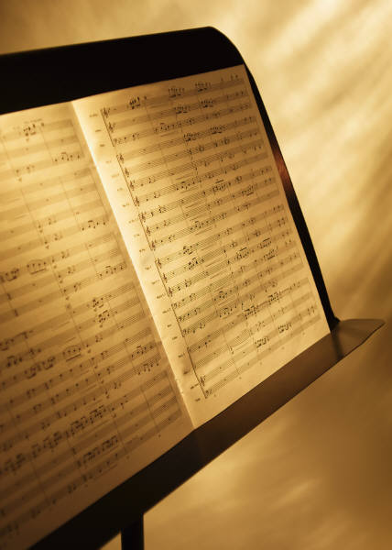
ANTONÍN DVOŘÁK - DÍLO
• VOKÁLNĚ INSTRUMENTÁLNÍ SKLADBY
např. STABAT MATER, TE DEUM, REKVIEM
• KOMORNÍ SKLADBY
• KLAVÍRNÍ SKLADBY

Slide 6
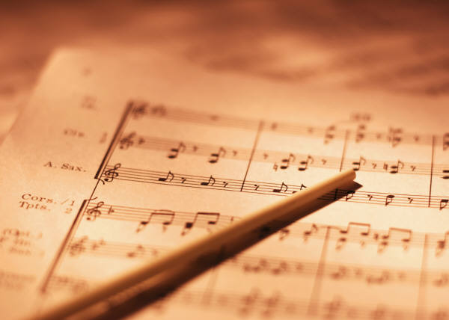
ANTONÍN DVOŘÁK
DÍLO ANTONÍNA DVOŘÁKA JE ZNÁMÉ PO CELÉM SVĚTĚ
UZNÁNÍ SE MU DOSTALO JIŽ ZA JEHO ŽIVOTA
ZEMŘEL NEČEKANĚ DNE 1.5. 1904

